Slide 1
Heuristic methods for the single‑machine scheduling
problem with periodical resource constraints
Mateus Filipe Moreira Silva - 21.1.4156
Guilherme Salim Monteiro de Castro Paes - 21.1.4109

Slide 2
01
PROBLEMA
02
IMPLEMENTAÇÃO
ÍNDICE
03
ENTRADA 1
04
ENTRADA 2
05
CONCLUSÃO

Slide 3
01
Problema Abordado

Slide 4

Problema Abordado
Versão do problema de Programação de Máquinas

Slide 5
Problema Abordado
Máquina Única
Minimização de Makespan
Dados
Uma única maquina para processar as tarefas
Fazer todas as tarefas o mais rápido possível.
Respeitando as restrições
Cada Tarefa tem uma quantidade de recurso necessário para ser processada.
Cada Período tem uma quantidade de recurso disponível e um tempo máximo.

Slide 6
02
Implementação
Notes:
Pergunt

Slide 7

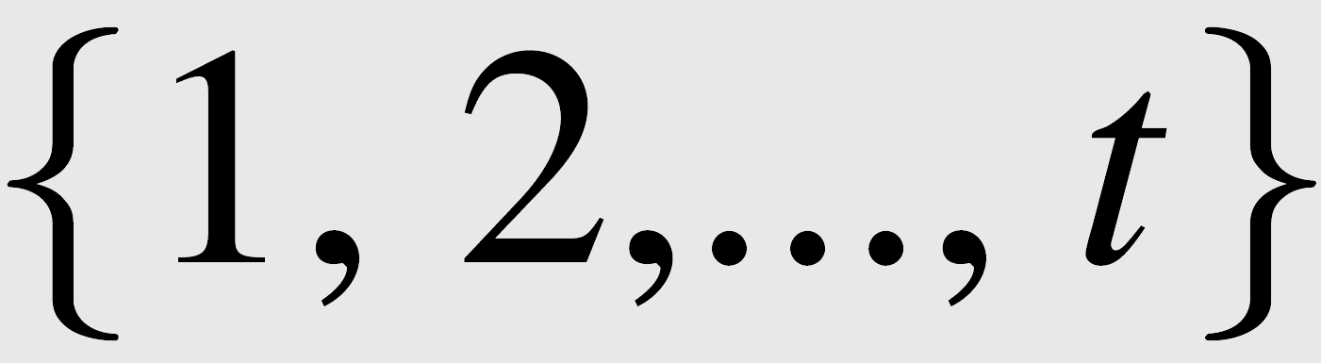

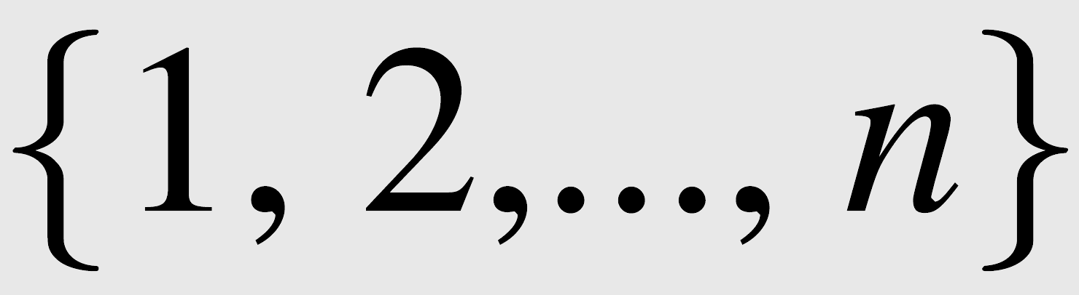
Índices
Índices para os períodos
Índices para as tarefas

Slide 8





Parâmetros
Tempo de processamento da tarefa j
Quantidade de Recurso necessário para a tarefa j.
Duração máxima do período
Máximo de recurso para cada período
Número Inteiro suficientemente Grande

Slide 9
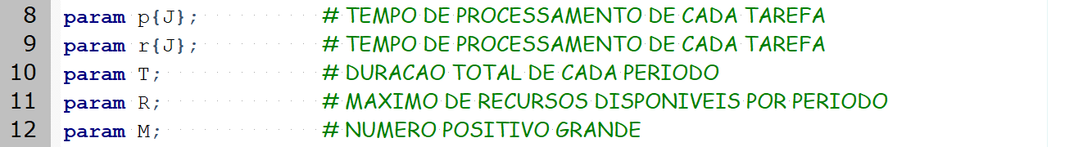
Índices e Parâmetros

Slide 10
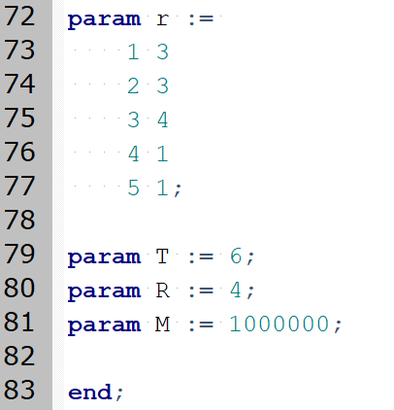
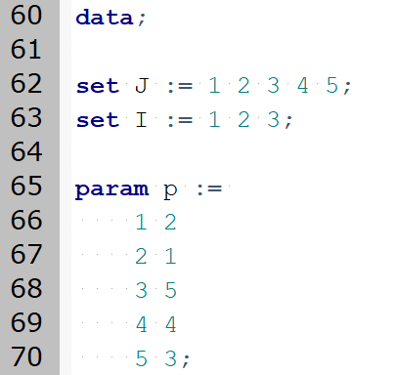
Exemplo de entrada de parâmetros

Slide 11
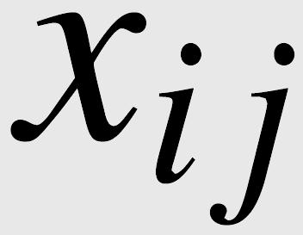
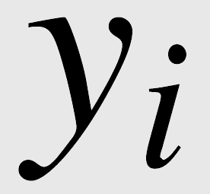


Variáveis de decisão
1 Se a tarefa j é processado no período i
0 Caso Contrário
1 Se o período i é usado na solução
0 Caso Contrário
1 Se esse é o período com maior tempo ocioso
0 Caso Contrário
Computa tempo ocioso no último período

Slide 12
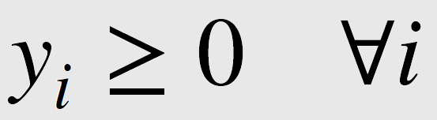
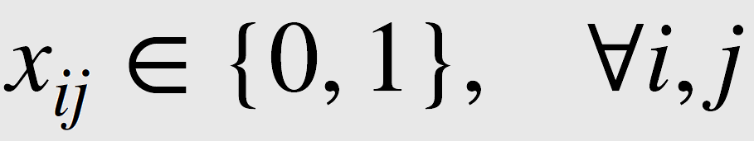

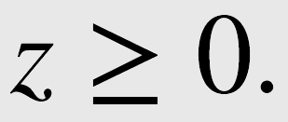
Domínio das Variáveis
Foi Mudada para Binária

Slide 13
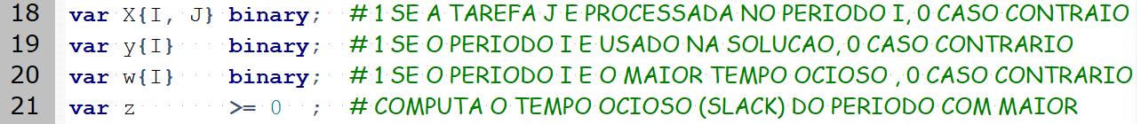
Variáveis de decisão
E Restrições de domínio

Slide 14
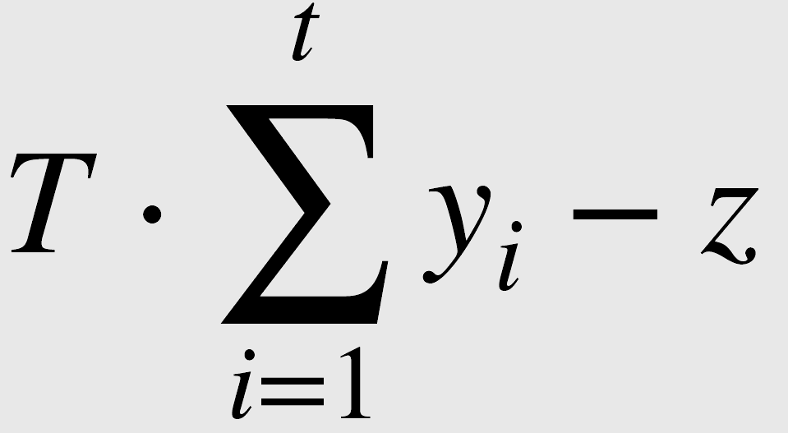
Função Objetivo
Minimizar
Makespan
Duração do período
Quantidade de períodos usados na solução
Tempo não utilizado no último período
Notes:
ONENOTE

Slide 15
Função Objetivo
Notes:
ONENOTE

Slide 16
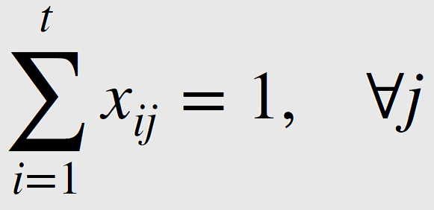
Restrição 1
Garante que um trabalho seja processado apenas no período i
Notes:
The proposed model presents t(n + 1) binary decision variables, t + 1 continuous decision variables, and n + 4t + nt + 1 integer linear constraints.

Slide 17
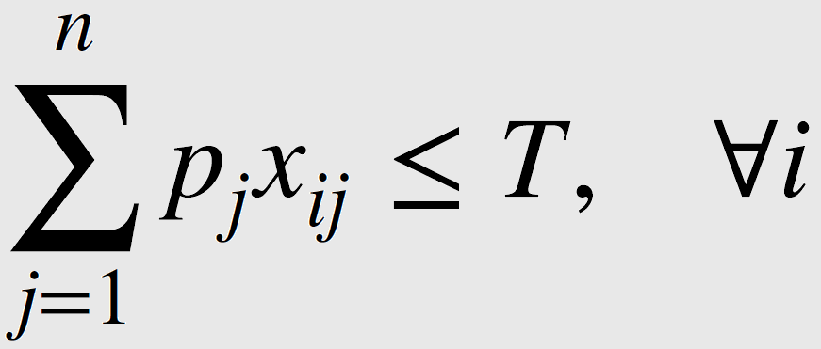
Restrição 2
Impõe a restrição de tempo de cada período
Para todo período a soma das tarefas vezes sua respectiva duração deve ser menor ou igual à duração máxima do período.

Slide 18
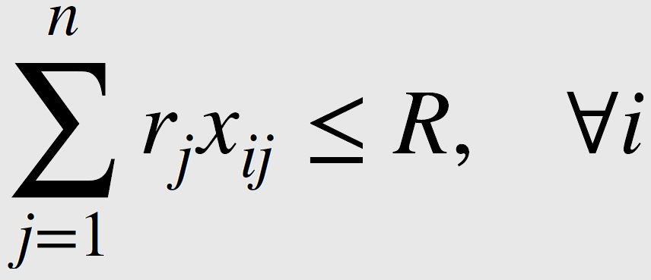
Restrição 3
Determina que as tarefas produzidos em um determinado período de produção não exceda o recurso disponível do período.

Slide 19
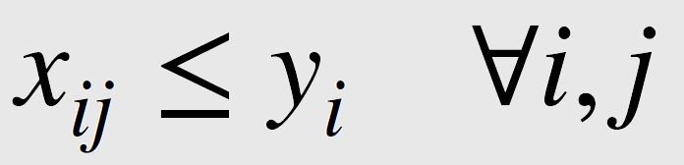
Restrição 4
Determina que os trabalhos sejam produzidos apenas nos períodos selecionados.

Slide 20
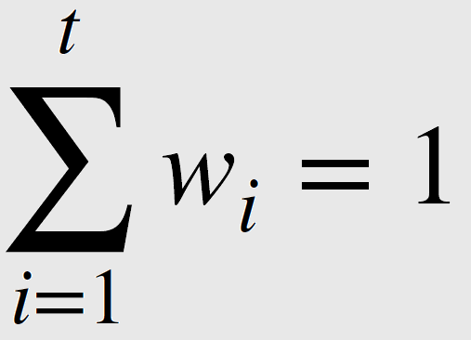
Restrição 5
Afirma que apenas um determinado período fornece a folga máxima

Slide 21

Restrição 6
Afirma que, se um período não for utilizado, ele não fornece a folga máxima

Slide 22
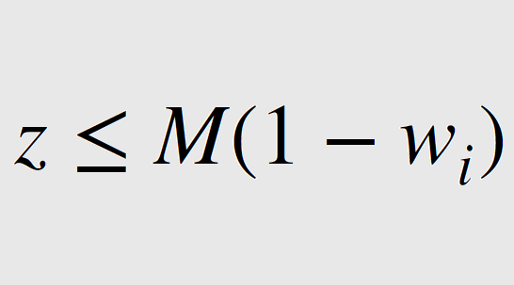

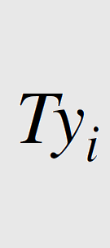
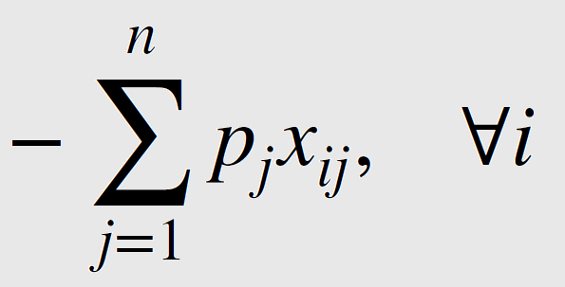
Restrição 7
Calcula o tempo ocioso nesse período
Apenas um período vai ser diferente de
z ≤ M
Período com maior tempo ocioso
Existe apenas 1
O resto não está na solução ou não é o Período com maior tempo ocioso
Tempo fixo
Caso o período seja usado na solução
Calcula o tempo gasto pelas tarefas desse determinado período i
Se y_{i} for 0 esse somatório também será 0
Notes:
ONENOTE

Slide 23
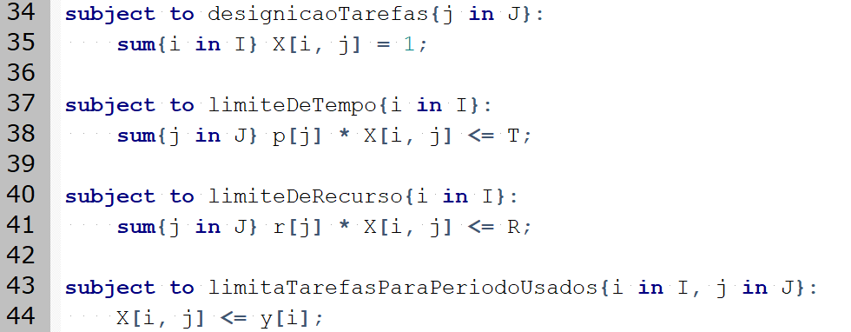
Restrições
Notes:
The proposed model presents t(n + 1) binary decision variables, t + 1 continuous decision variables, and n + 4t + nt + 1 integer linear constraints.

Slide 24
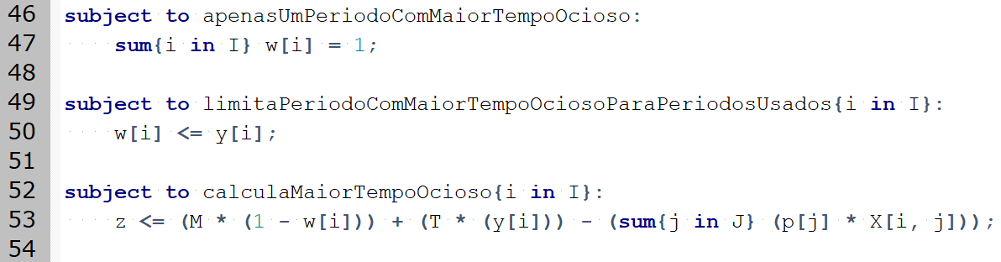
Restrições
Notes:
The proposed model presents t(n + 1) binary decision variables, t + 1 continuous decision variables, and n + 4t + nt + 1 integer linear constraints.

Slide 25
03
Entrada 1

Slide 26
Entrada
TAREFA | RECURSO NECESSÁRIO | TEMPO DE PROCESSAMENTO
1 | 3 | 2
2 | 3 | 1
3 | 4 | 5
4 | 1 | 4
5 | 1 | 3
Duração de cada período → 6 Unidades
Número Máximo de recurso por período → 4 Unidades

Slide 27
Saída
TAREFAS
 | 1 | 2 | 3 | 4 | 5
1 | 0 | 1 | 0 | 0 | 1
2 | 0 | 0 | 1 | 0 | 0
3 | 1 | 0 | 0 | 1 | 0
PERÍODO
 | 1 | 2 | 3
w | 1 | 0 | 0
Y | 1 | 1 | 1
Z = 2

Slide 28
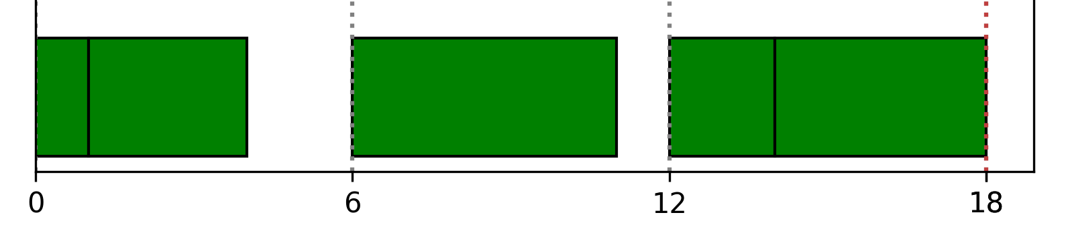
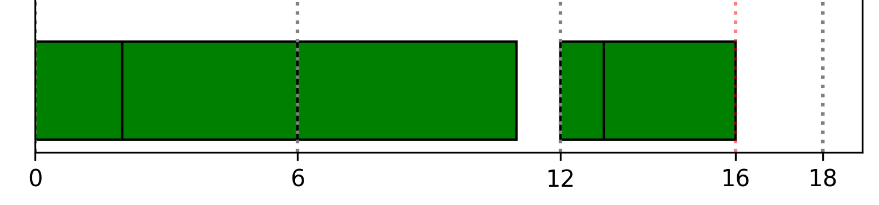
Saída
Função objetivo = 16
Escalonamento das tarefas antes do pós-processamento
2
5
3
1
4
Escalonamento das tarefas após ordenas do período com menor tempo ocioso para o maior
1
4
3
2
5

Slide 29
04
Entrada 2

Slide 30
Entrada
TAREFA | RECURSO NECESSÁRIO | TEMPO DE PROCESSAMENTO
1 | 91 | 140
2 | 95 | 45
3 | 60 | 132
4 | 60 | 145
5 | 170 | 150
6 | 102 | 30
7 | 36 | 136
8 | 33 | 80
9 | 160 | 3
10 | 165 | 144
Duração de cada período 188 Unidades
Número Máximo de recurso por período
170 Unidades

Slide 31
Entrada
 | 1 | 2 | 3 | 4 | 5 | 6 | 7 | 8 | 9 | 10
1 | 0 | 0 | 0 | 0 | 0 | 0 | 1 | 0 | 0 | 0
2 | 0 | 0 | 0 | 0 | 0 | 0 | 0 | 0 | 0 | 1
3 | 1 | 0 | 0 | 0 | 0 | 0 | 0 | 0 | 0 | 0
4 | 0 | 1 | 0 | 0 | 0 | 0 | 0 | 1 | 0 | 0
5 | 0 | 0 | 0 | 0 | 0 | 0 | 0 | 0 | 1 | 0
6 | 0 | 0 | 1 | 0 | 0 | 0 | 0 | 0 | 0 | 0
7 | 0 | 0 | 0 | 1 | 0 | 1 | 0 | 0 | 0 | 0
8 | 0 | 0 | 0 | 0 | 1 | 0 | 0 | 0 | 0 | 0
PERÍODO
TAREFAS

Slide 32
Saída
 | 1 | 2 | 3 | 4 | 5 | 6 | 7 | 8
w | 0 | 0 | 0 | 0 | 1 | 0 | 0 | 0
Y | 1 | 1 | 1 | 1 | 1 | 1 | 1 | 1
Z = 185

Slide 33
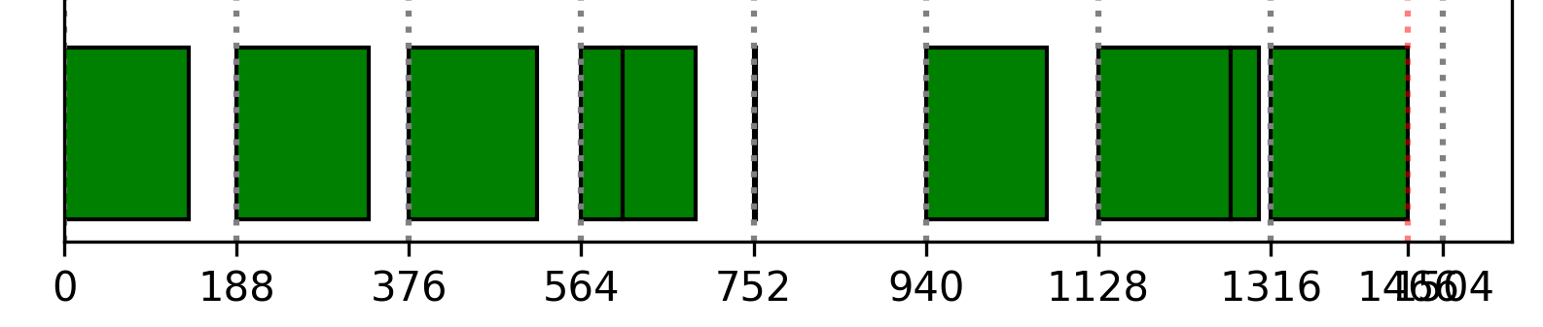
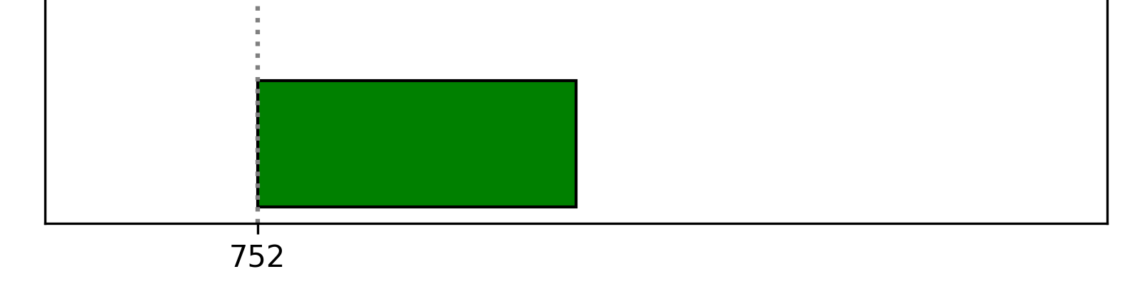
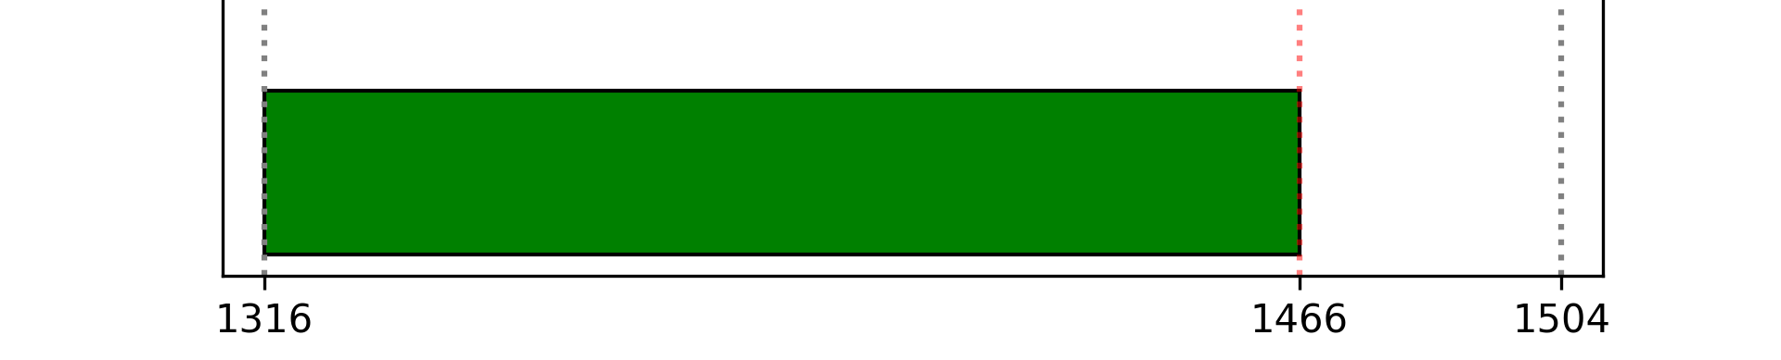
Saída
Função objetivo = 1319
Escalonamento das tarefas antes do pós-processamento
7
10
1
2 8
9
3
4 6
5
9
Tempo = 3
Recurso = 160
5

Slide 34

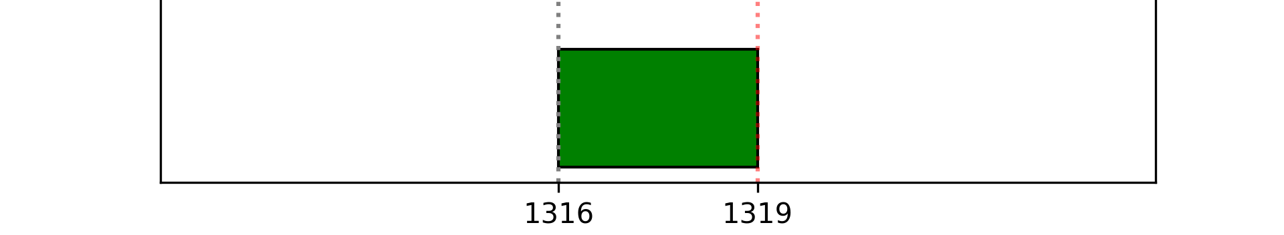
Saída
Escalonamento das tarefas após ordenas do período com menor tempo ocioso para o maior
4 6
5
10
1
7
3
2 8
9
9
Tempo = 3
Recurso = 160

Slide 35
05
Conclusão

Slide 36
Conclusão
Script em python para fazer pós-otimização dada sequência das tarefas.
Ordenando as tarefas do período com menor tempo ocioso para o maior.
Plotar o gráfico usando esses dados e a biblioteca Matplotlib.
Com restrição de ≥ 0 para o Y_{i}
Não executa em tempo hábil para instâncias maiores que 10 tarefas
Foi trocada para Binária
Mesmo trocando não executa para instâncias maiores que 15

Slide 37
OBRIGADO
Perguntas?

